Slide 1
МБУ «Щучье -Озёрский СДК»

Slide 2
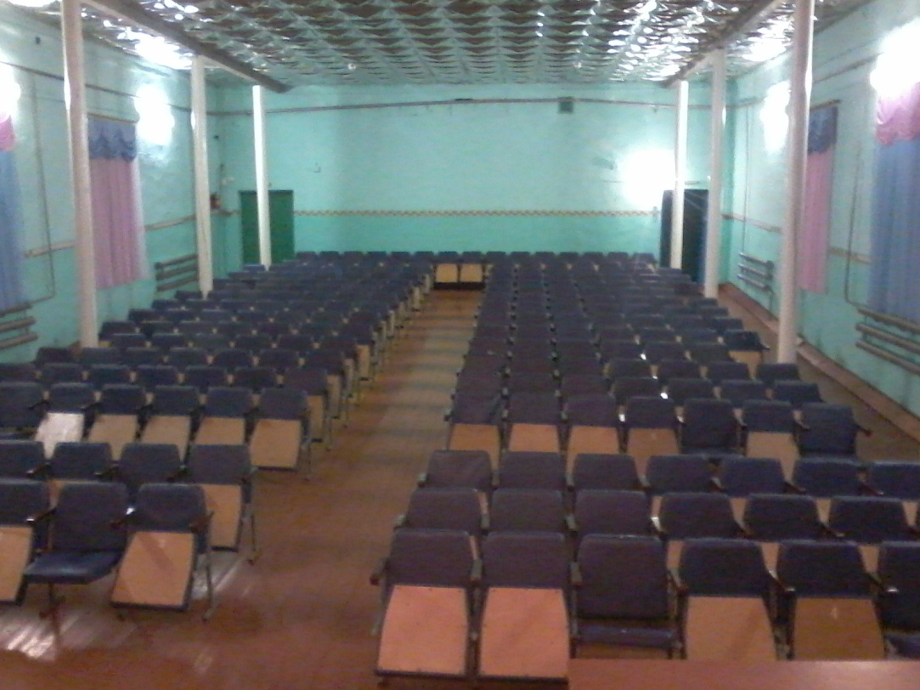
Зрительный зал

Slide 3
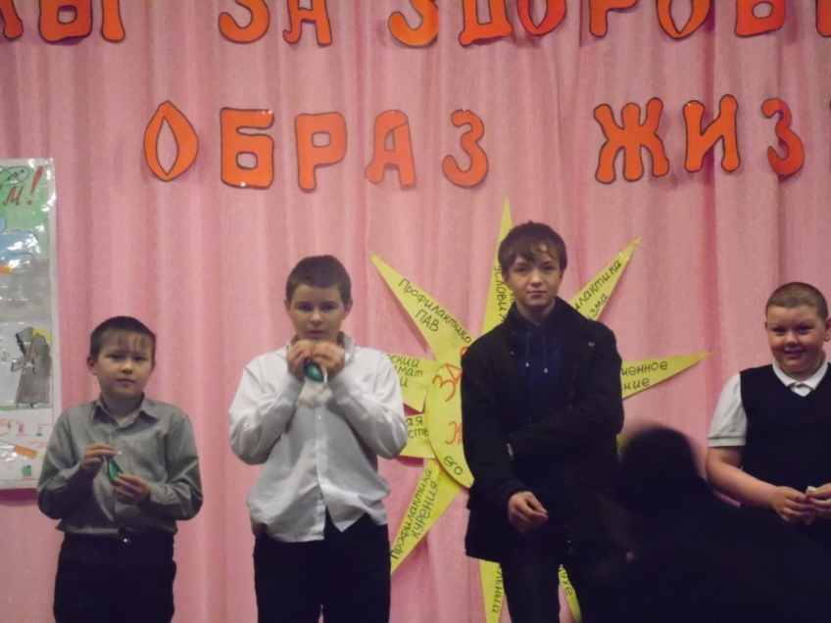
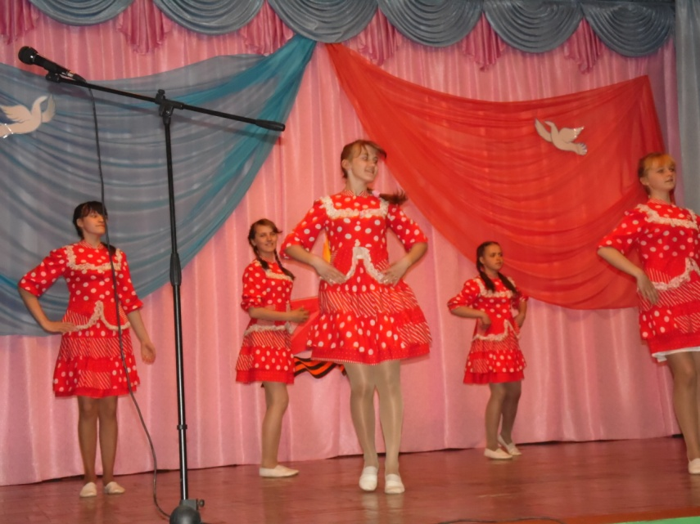
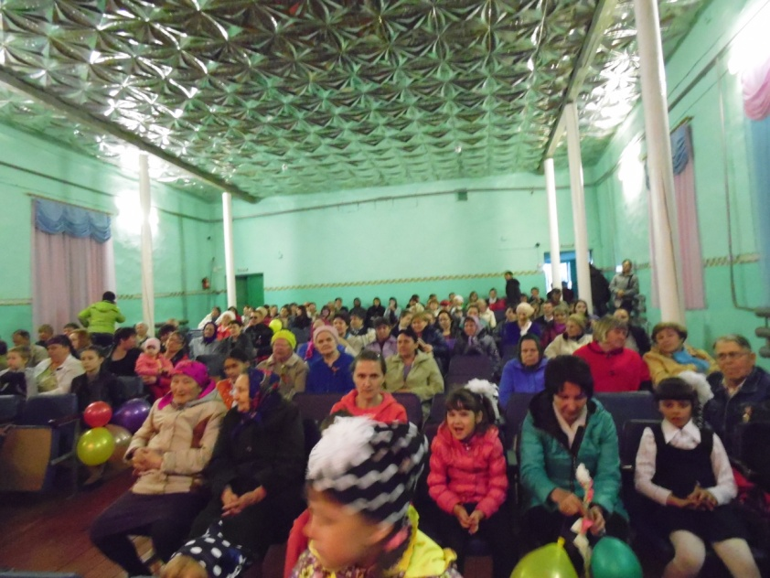
В зрительном зале проводятся мероприятия, посвященные праздникам. Концерты, сказки, собрания и т.д.

Slide 4
Уличная сцена

Slide 5
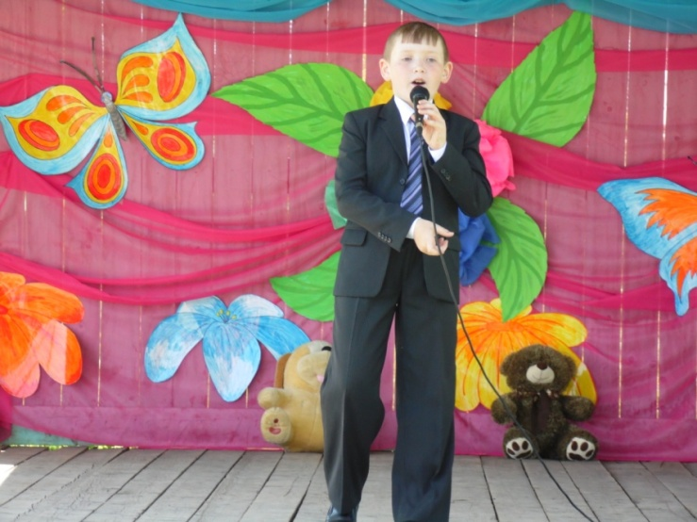
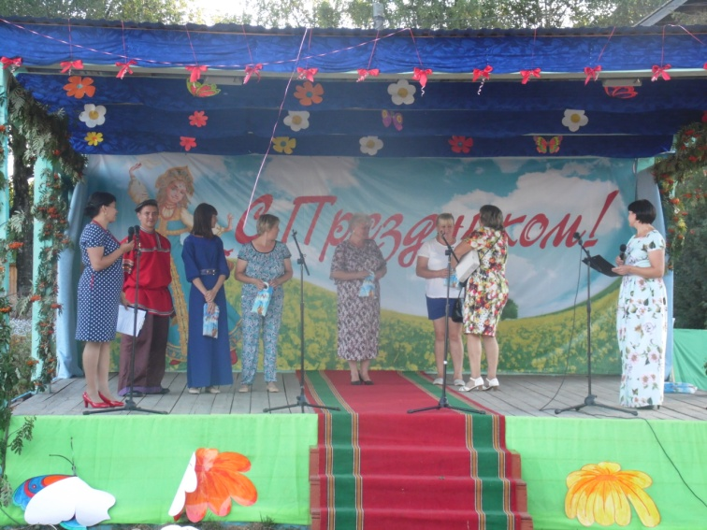
На уличной сцене проводятся уличные мероприятия, праздники и концерты

Slide 6
Танцевальный зал

Slide 7
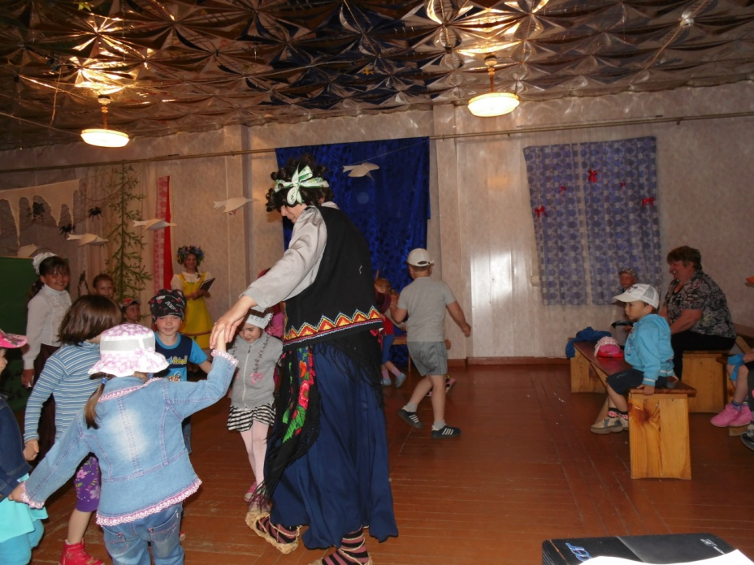
В танцевальном зале проводятся репетиции, праздники, свадебные торжества, вечерние дискотеки и т.д.

Slide 8
Кружковой кабинет

Slide 9
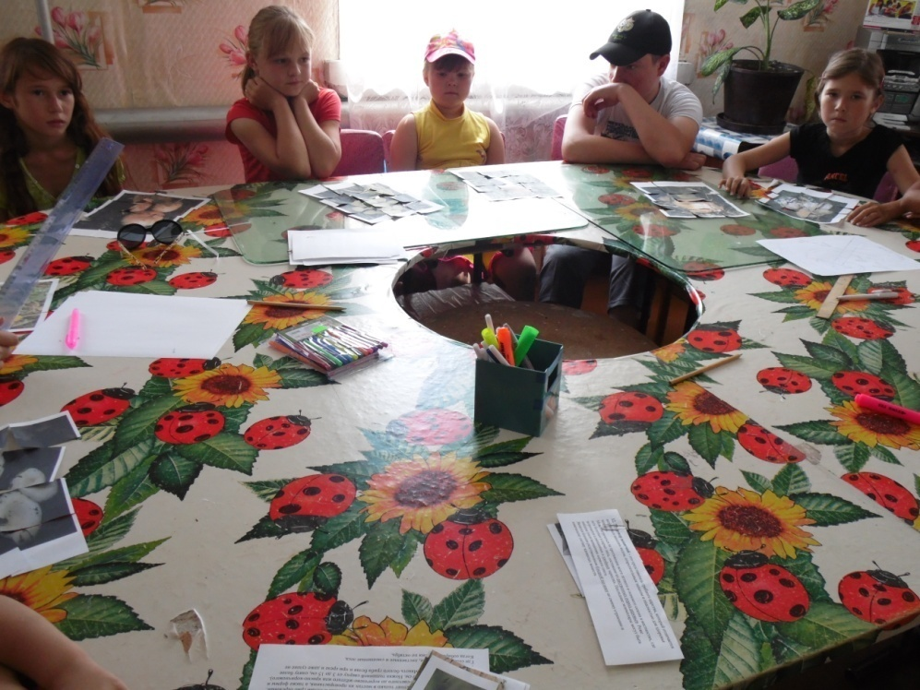
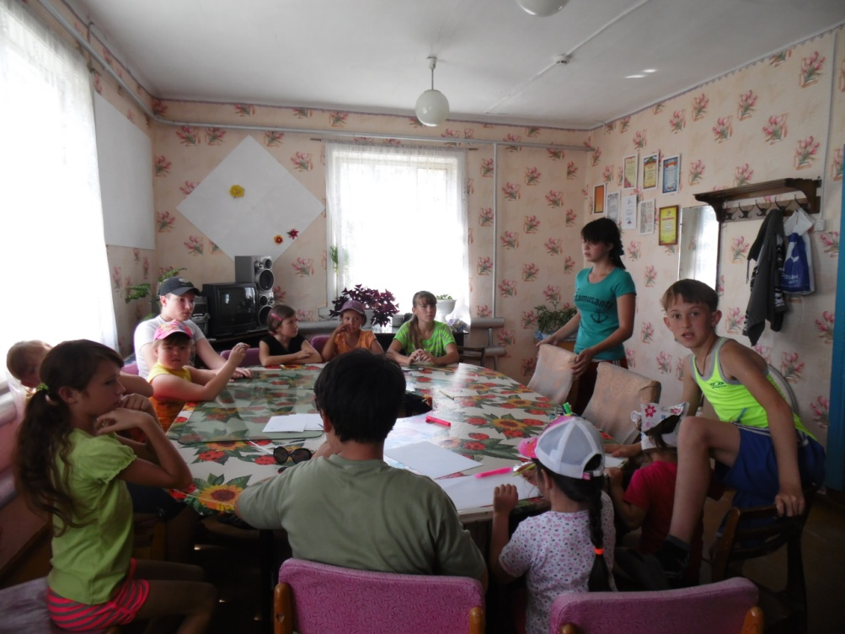
В кружковом кабинете проводятся кружки по прикладному творчеству.

Slide 10
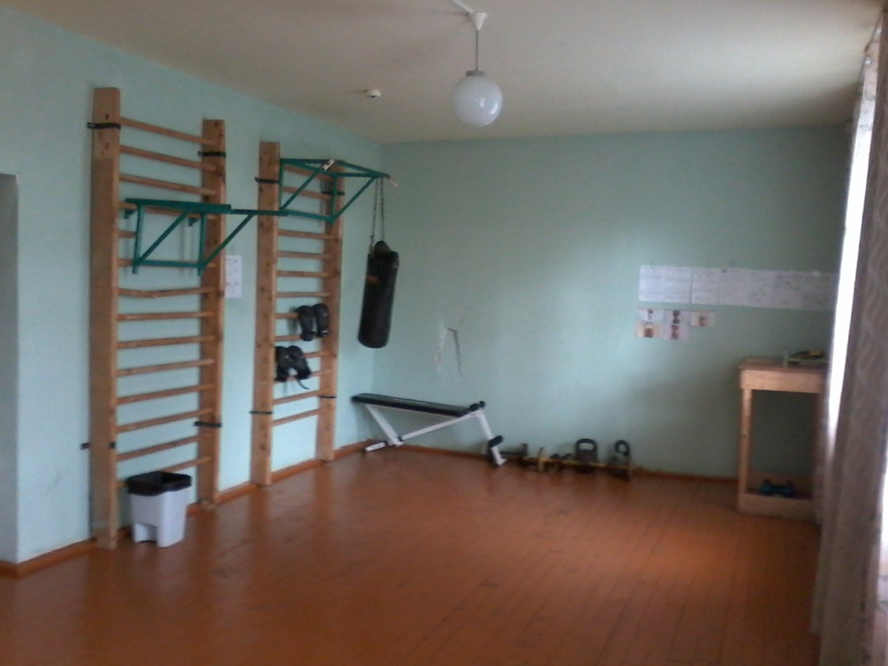
Спортивная комната Спортивную комнату может посещать каждый желающий сельского поселения

Slide 11
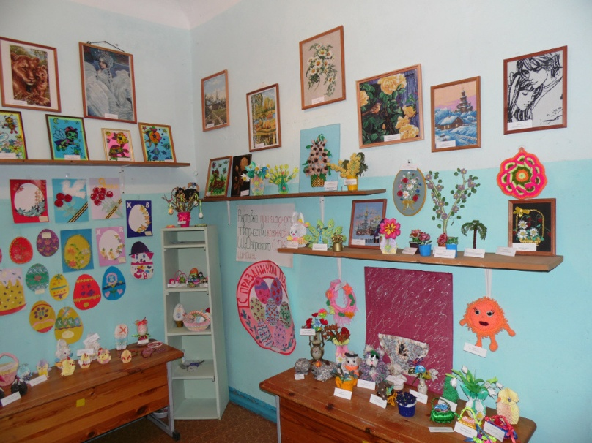
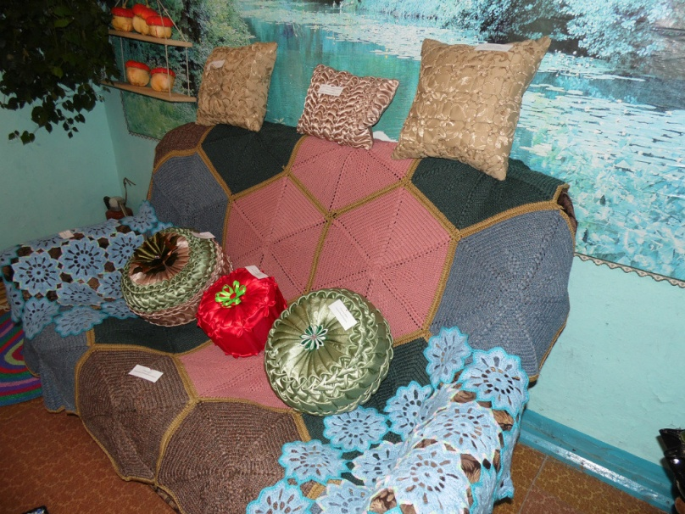
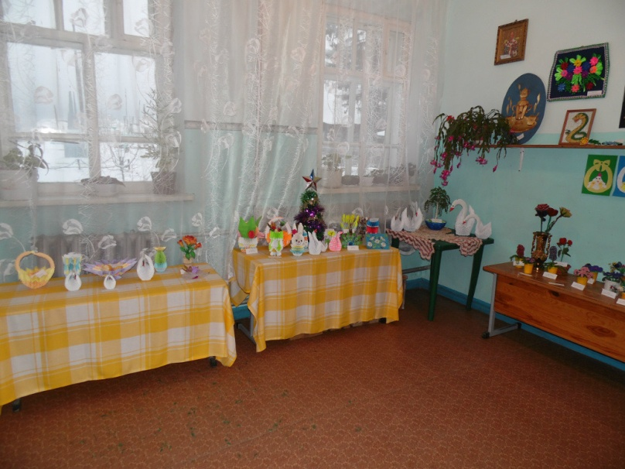
Выставочный зал

Slide 12
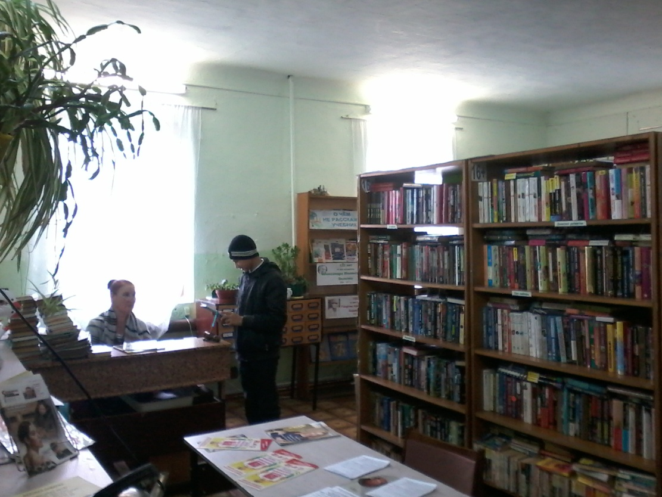
Библиотека

Slide 13
Кабинет директора

Slide 14
Кабинет специалистов

Slide 15
Костюмерная комната

Slide 16
Холл второго этажа

Slide 17
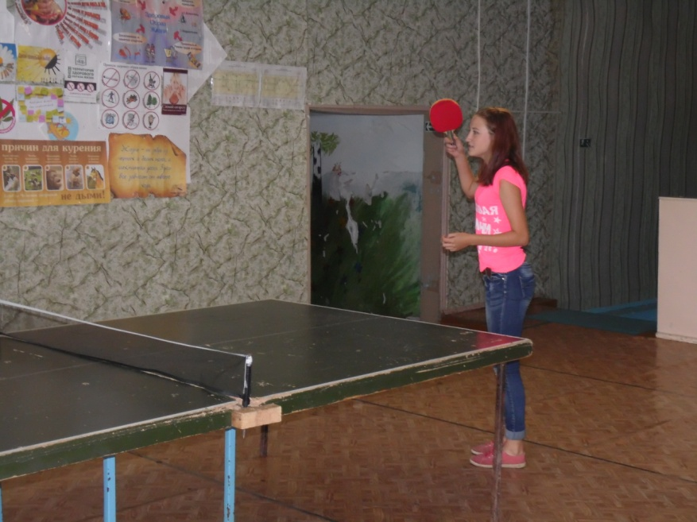
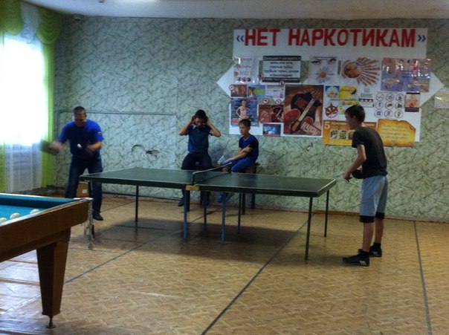
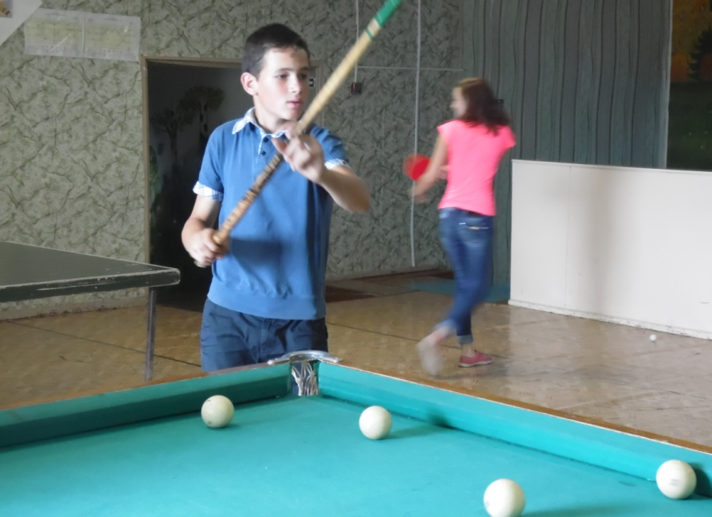
В холле второго этажа стоит теннисный и бильярдный столы, где каждый желающий сельского поселения может провести свое свободное время.

Slide 18
Фойе

